Slide 1
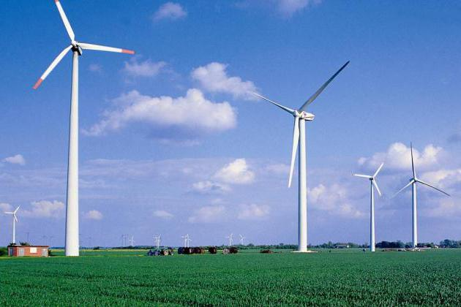
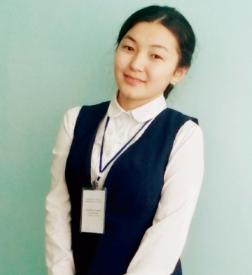
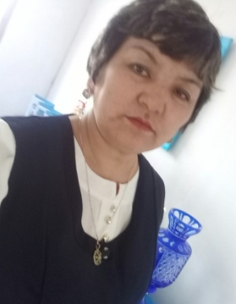
Батыс Қазақстан облысы
Сырым ауданы
ЖББ ЖырақұдықОМ
Ғылыми жоба
“Жел энергетикасы”
Бағыты: “Техника”
Секция: Физика
Жұмыстанушы: 11-сынып оқушысы Сауырбаева Назерке Саламатқызы
Жетекшісі физика пәнінің мұғалімі:
Уалиева Меруерт Жалғасбекқызы
2017-2018 оқу жылы

Slide 2
Зерттеу жұмысының мазмұны
І. Кіріспе
ІІ. Негізгі бөлім
2.1. Жел энергетикасының тарихына қысқаша шолу.
2.2. Жел энергиясын пайдалану жолдары
2.3. Жел энергиясын дамытудағы проблемалар мен өндірулер
ІІІ. Қорытынды.
IV. Пайдаланған әдебиеттер тізімі

Slide 3
Аннотация
Елімізде арзан электр энергия көздерін іздеу мақсатында, «Қазақстанда 2030 жылға дейін электр энергиясын өндіруді дамыту туралы» мемлекеттік бағдарламаға сәйкес,жел күшімен өндіретін электр энергиясы қуатын халық шаруашылығына қолданудың тиімді жолдары қарастырылуда . Қазіргі кезде бүкіл жер бетіндегі елдерде, соның ішінде Қазақстанда энергия дефициті байқалады. Қазақстан Республикасының энергетикалық жоспарында негізінен жылу электр станциялар салыну жоспарланған. Қазіргі үлкен қалалардағы экологиялық жағдайды ескерсек, жылу электр станцияларының қосымша салынуы бұл проблеманы шешудің орнына оны тереңдете түседі. Сондықтан да бізге қайта толығып отыратын энергия көздерін пайдалану қажет. Мысалы жел энергиясы, су энергиясы, күннің энергиясы. Осы мәселеге Европа елдері және АҚШ негізінен нақты көңіл бөліп, іске асыра бастаған. Мысалы, Америкада 2006 жылы 2000 жел қондырғысы орнатылды. Қазіргі кезде пайдаланатын энергияның 1 % жел энергиясына тиесілі. Бірақ АҚШ – тың жоспарлары бойынша 2030 жылға дейін пайдаланатын энергияның 20 % жел энергиясы болады. Жердің бетінен ондаған метр биіктікте желдің жылдамдығы 5 – 6 м/с жетеді. Ол тұрақты және көп мөлшерде энергияны береді. Сондықтан биіктікте қондырғыны пайдалану арқылы кез – келген жерден алуға болатын энергия көзін аламыз.
Қондырғы өте қарапайым және көп қаражатты қажет етпейді. Шуы естілмейді, сондықтан үйлердің маңайында, қаланың ішінде орнатуға болады. Ешқандай бағаналар мен сымдарды қажет етпейді, энергияны тікелей тұтынушыға жеткізеді.
Бұл жобаны іске асыру арқылы көптеген проблемалаларды бір күнде жояр едік.
Келешек дәстүрлі емес энергия көздерінде. Сондықтан да қазірден бастап жерімізді сақтап қалу мүмкіншілігіміз бар. Оны жел энергиясы арқылы іске асырайық.

Slide 4
Аннотация
В соответствии с государственной программой «О развитии электроэнергетики в Казахстане до 2030 года» в стране рассматриваются эффективные способы использования электроэнергии ветровой энергией в поисках дешевой электроэнергии. В настоящее время дефицит энергии наблюдается во всем мире, включая Казахстан. В энергетическом плане Республики Казахстан планируется строительство тепловых электростанций. Принимая во внимание текущую экологическую ситуацию в крупных городах, дополнительное строительство тепловых электростанций будет углубляться вместо решения этой проблемы. Поэтому нам необходимо использовать возобновляемые источники энергии. Например, энергия ветра, энергия воды, солнечная энергия. Европа и Соединенные Штаты уделяют особое внимание этому вопросу. Например, в Америке в 2006 году были установлены ветровые установки. 1% энергии, потребляемой в настоящее время, принадлежит энергии ветра. Но согласно планам США, 20% энергии, используемой к 2030 году, будет представлять собой энергию ветра. Естественные климатические условия Республики Казахстан позволяют широко использовать энергию ветра. На мой взгляд, альтернативная энергия будет нашей ветровой энергией для нашей страны.
У ветряных мельниц ветряной мельницы есть много недостатков на земле. Вот почему лучше использовать энергию ветра, которая поднимается на большой высоте. На высоте десятков метров над поверхностью Земли скорость ветра достигает 5-6 м / с. Он обеспечивает устойчивое и большое количество энергии. Вот почему мы получаем энергию, которую мы можем получить в любом месте, используя устройство на высоте.
Установка проста и не требует больших денег. Шум не слышен, поэтому его можно установить внутри города, рядом с домом. Он не требует каких-либо колонок и проводов, он напрямую передает энергию потребителю.
Реализуя этот проект, многие проблемы будут решены за один день.
Будущее нетрадиционных источников энергии. Вот почему у нас есть возможность сохранить нашу землю с этого момента. Давайте сделаем это через энергию ветра.

Slide 5
Summary
In accordance with the State Program "On Electricity Development in Kazakhstan until 2030", effective ways of using electric power by the wind power are considered in the country in search of cheap electric power. Currently, energy shortages are observed throughout the globe, including Kazakhstan. In the energy plan of the Republic of Kazakhstan, it is planned to build thermal power plants. Taking into account the current ecological situation in big cities, the additional construction of thermal power plants will deepen instead of addressing this problem. Therefore, we need to use renewable energy sources. For example, wind energy, water energy, solar energy. Europe and the United States have been focusing their attention on this issue. For example, in America, 2000 wind installations were installed in 2006. 1% of the energy currently consumed belongs to the wind energy. But according to US plans, 20% of the energy used by 2030 will be wind energy. The natural climatic conditions of the Republic of Kazakhstan allow the wide use of wind energy. In my opinion, alternative energy will be our wind energy for our country.
Windmust windmills have many drawbacks on the ground. That's why it's best to use wind energy that raises at a high altitude. At a height of tens of meters above the surface of the Earth, the wind speeds up to 5 - 6 m / s. It provides a steady and large amount of energy. That's why we get the energy we can get from anywhere using the unit at altitude.
The installation is simple and does not require much money. Noise can not be heard, so it is possible to install inside the city, near the house. It does not require any columns and wires, it directly supplies the energy to the consumer.
By implementing this project, many problems would be solved in one day.
Future of non-traditional energy sources. That is why we have the opportunity to save our land from now on. Let's do it through wind energy.

Slide 6
Жалпы білім беретін Жырақұдық орта мектебінің 11-сынып оқушысы Сауырбаева Назеркенің «Жел энергетикасы» атты ғылыми жобасына
ПІКІР
Бұл жобада бүкіл әлемдік тақырыпқа ие болып отырған «Жел энергетикасына» тоқталдық. «ЭКСПО – 2017 »халықаралық көрмесінің негізгі тақырыбы да, « Қазақстанның болашақ энергиясы» болғандықтан, оқушының қызығушылығы арта түсті.
Мұғалімнің шығармашылық жұмыстарын ғылыми деңгейін қалыптастыруда жаңа құндылықтар ізденістер жасау. Ұстаз үшін нәтижеге жету, шәкіртінің білімді болуы ғана емес, білімді өздігінен алуға және алған білімдерін қажетіне қолдану болып табылады.
Бүгінгі оқушы- ертеңгі жаңа әлем. Әлемді қайта құру жас өрен біздердің міндетіміз және қолымызда. Ғылыми жұмыста ғалымдарымыздың жел энергиясын пайдаланудағы теориялық және практикалық еңбектеріне сүйене отырып, жел энергиясын пайдалану , біріншіден табиғатқа зиянын келтірмейді, ауаны ластамайды деген тұжырымға келдік. Екіншіден баламалы арзан қуат көздерін алуға болады. Бұл жобаның оң нәтиже береріне сенеміз.
Мектеп директоры: Е. Ж. Супугалиев
Ғылыми жетекшісі: М. Ж. Уалиева

Slide 7
Зерттеу мақсаты: Туындаған проблеманы шешудегі энергетикалық сұранысты қанағаттандыра алатын энергия көзі – жел, күн энергияларын пайдалану
Зерттеу міндеті: Осы күнгі жұмыс істеп тұрған электр станцияларының артықшылығы мен кемшіліктерін анықтап, альтернативті энергия көздерін анықтау; Білім беру үрдісінде мектеп бағдарламасымен шектеліп қана қоймай, жел энергиясы туралы теориялық білімін жетілдіре отырып, эксперимент жүзінде пайдалану.
Зерттеудің ғылыми болжамы: Желдің қозғалыс жылдамдығымен өндірілетін энергияның арасындағы тәуелділілікті зерттеуге мүмкіндік алады.
Өзектілігі: Биіктігі бірнеше км болатын трубиналар арқылы жел энергиясын ала отырып және ауа кеңістігін тазартып тұруға пайдалануға мүмкіндік болатындығы – басты жаңалық.
Күтілетін нәтиже:Жел энергиясы туралы теориялық сауаттылық практикамен ұштастыра отырып, табиғатқа және адамға пайдалы жел қондырғыларын , өмірде пайдасы бар екендігін дәлелдеу.

Slide 8
КІРІСПЕ
Жел энергетикасы — жел энергиясын механикалық, жылу немесе электр энергиясына түрлендірудің теориялық негіздерін, әдістері мен техникалық құралдарын жасаумен айналысатын жаңартылатын энергетиканың саласы. Ол жел энергиясын халық шаруашылығына ұтымды пайдалану мүмкіндіктерін қарастырады. Елімізде арзан электр энергия көздерін іздеу мақсатында, “Қазақстанда 2030 жылға дейін электр энергиясын өндіруді дамыту туралы” мемлекеттік бағдарламаға сәйкес, жел күшімен өндіретін электр энергиясы қуатын халық шаруашылығына қолданудың тиімді жолдары қарастырылуда. Қазақстанда жел күшімен алынатын электр энергиясы қуатын кеңінен және мол өндіруге болады.

Slide 9
2.1. Жел энергетикасының тарихына қысқаша шолу.
Адамзат жел қуатын ерте заманнан бері пайдаланып келеді,желкенді қайықтар мен кемелерді есімізге түсірейік. Ал жел диірмендерді алғаш рет біздің дәуірімізге дейінгі 200 жылдары Персияда астық тарту үшін пайдаланған. Ислам әлемінде кең тараған диірмендерді 13 ғасырда крест жорықшылары Еуропаға алып келеді. Жел айналдыратын алғашқы диірмен XVI ғасырда Данияда ойлап табылып, оны ұн тартуға, батпақты жердің суын құрғату үшін пайдаланды. 1890 жылы тұңғыш жел электр стансасы іске қосылды. Одан бері Еуропа елдерімен қоса, Қытай, Жапония, Египет, Үндістан секілді елдер өз өндірісінде қолданып келеді. АҚШ күштілігі 35161 Мвт жел электр стансаларын салу арқылы әлемнің көшбасшылығына шықты, Дания тұтынушыларын электр энергиясымен қамтамасыз етуде алдыңғы орында тұр. Қозғалатын ауаның-желдің- энергиясын пайдалануға арналған құрылысты жел двигательдер деп атайды. Желдің энергиясы кейде «көгілдір көмір» энергиясы деп аталады. Энергияның бұл түрінің ауыл шаруашылығында үлкен маңызы бар, онда жел двигательдер көптеген түрлі жұмыстарды (ұн тарту, су шығару, балшық илеу т.с.с) орындай алады. Жел – энергияның арзан, бірақ өте тұрақсыз көзі, сондықтан жел осы уақытқа дейін жөнді пайдаланылмай келеді.
Қазіргі таңда, қазақстанда жел күшімен алынатын электр энергиясы қуатын кеңінен және мол өндіруге болады. Республикамыздың барлық өңірлерінде жел қуаты жеткілікті.

Slide 10
2.2. Жел энергиясын пайдалану жолдары
Жел энергиясының пайдаланылуы — электр энергиясын өндіру үшін және әр түрлі механизмдерді (су сорғысы, ұн тартатын диірмен және т.б.) әрекетке келтіру үшін желдің механикалық энергиясын жел электр станциясы арқылы пайдалану. Энергияның қалпына келетін көзіне жатады. Қуаты 50—100 киловатт(мұнарасының биіктігі 15—25 м) электр станциялары едәуір сенімді және тиімді болып саналады. АҚШ, Дания, Голландия, Германия және т.б. елдерде едәуір арзан электр энергиясын өндіретін көп жел қондырғылары жұмыс істейді. Қытайда жел энергиясын пайдаланатын 120 мыңнан астам шағын жел генераторы және 1600 сорғы жұмыс істейді. Осыған ұқсас жұмыстар біздің елімізде де басталды. Қазақстанда негізінен жел көздері жеткілікті. Олар: Жетісу (Жоңғар) қақпасы, Сөгеті жазығы (Алматы облысы), Қордай (Жамбыл облысы), Бейнеу, Жетібай (Маңғыстау облысы), Атырау, Индер, Мұғалжар өңірлері, Ерейментау , Сілеті (Ақмола облысы), Балқаш, Топар (Қарағанды), Жоталы (Қызылорда облысы), Жалпақтау (Батыс Қазақстан облысы) және т.б. Форт-Шевченкода 45 күн жылдамдығы 15 м/с-тан асатын күшті жел соғады. Бүл өте мол энергия көзі. Сондықтан жел күшін тиімді пайдалану өте маңызды. Географиялық және метеорологиялық ерекшеліктеріне қарай, жыл он екі ай тынбастан соғып тұратын жел ағыны табиғаттың жаратылысы. Көкте күн көзі шығып, жер өз кіндігінен айналып тұрғанда бұл құбылыс өзгеріске түседі деуге болмайды. Және жел қуатын пайдалану жел соғуының бағыты мен күшіне ешқандай әсер етпейді, ал егер механикалық әсері болса, оны шешу технологияның үлесінде.

Slide 11
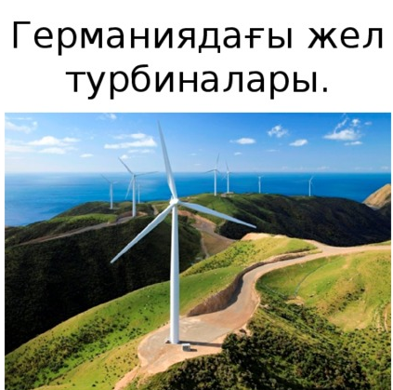
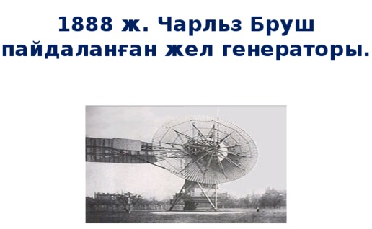
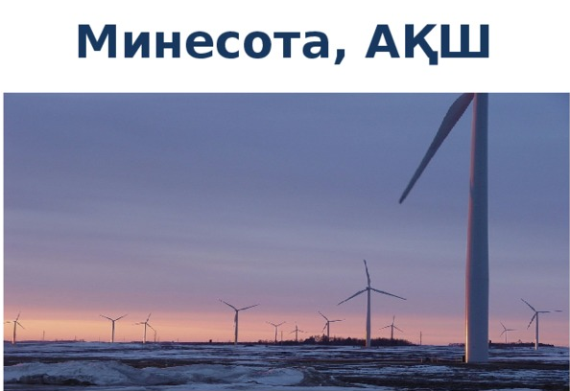
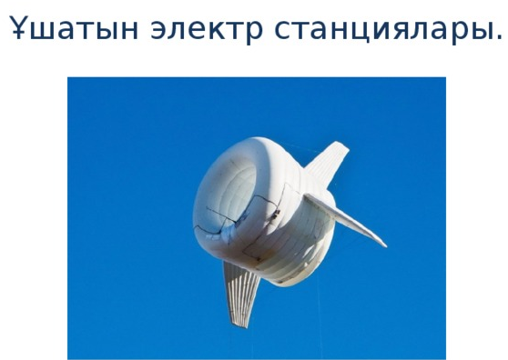

Slide 12
2.3. Жел энергиясын дамытудағы проблемалар мен өндірулер
Қазақ даласында қысы-жазы тоқтаусыз соғып тұратын желінің қуаттылығы жағынан Солтүстік аудандар алдыңғы орында. Ондағы соғатын желдің жылдық орташа жылдамдығы 9,68 м/с құрайды. Ел аузында «Ебінің желі» деп аталатын осынау қақпадан соғатын алапат жел өндіріс қуатын жылына 5 мың МВт/секундқа дейін арттыруға мүмкіндік бермек. Сондай-ақ, желдің соғу жылдамдығы Ақтау-портында 7,83 м/с, Елорданың маңайында 6,8 м/с, ОҚО мен Атырау аумағында 7,5 м/с құрайды. Қазақстанның 50 000 шақырымнан астам аумағында жылына 900 000 гигаватт-сағат электр энергиясын өндіре алады.Тек бізде ғана емес, жалпы кеңестер елінде кешеуілдеп қалған бұл саланы қолға алуға енді кіріскенде, бүкіл Еуропа, Америка жел стансалары парктерін орнатып, қалақтары шыр айналған жел диірмендерін әлдеқашан тұрғызып қойды. Әрине, жаңа, экологиялық таза қуат көздеріне үкімет тарапынан қызығушылықты айтпағанда, 70-жылдардағы мұнай дағдарысы, Чернобыль атом энергия стансасы апаты дәстүрлі энергетика саласы болашағына сын көзбен қарауға алып келді.

Slide 13
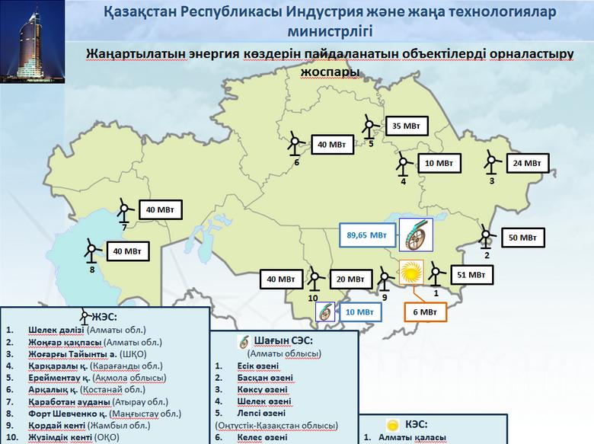

Slide 14
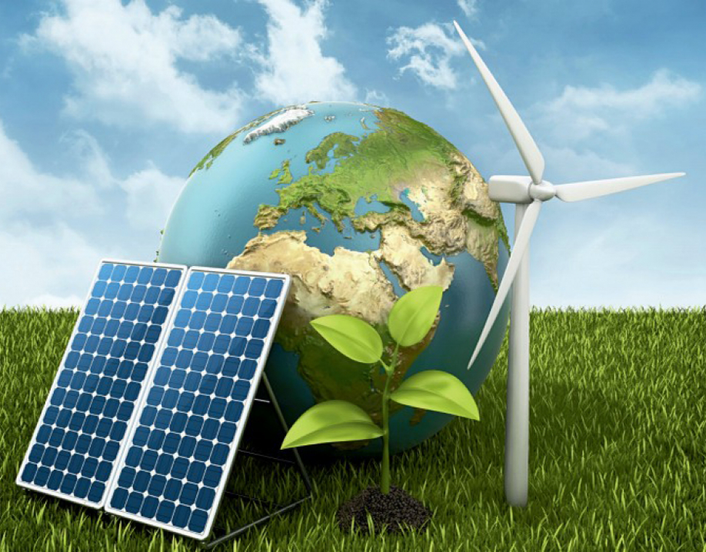
– Елестетіп көрейік ,бүкіл әлемнің жер астындағы көмірі қазылып алынып, ол жағылса. Қоқысы ғаламшарымызды басып, түтіні ауаны ластап, жер шарының келбеті адам шошырлық халге түсері анық. Жер астының үңірейіп қалған кеніш орындары ше?! Сол себепті адамзат алдында зор міндет тұр. Дәстүрлі энергетикалық отынның бағасына тәуелділіктен құтқаратын, экологиялық таза қуат көздері қажет. Жел энергиясын қолдануға бет бұру – өзіміздің өмір сүріп отырған ортаға деген перзенттік жанашырлығымызды да аңғартатын жаңа көзқарас.

Slide 15
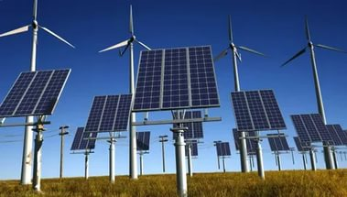
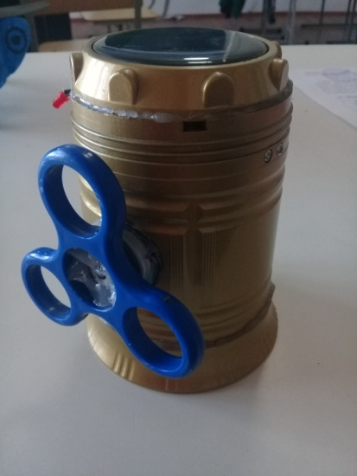
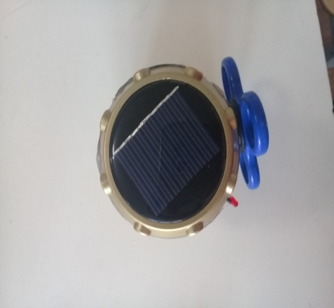
Құрылысы
Генератор
Спиннер
Ток жалғауыштар
Күннен қуат алғыш
Берік ұстағыш заттар

Slide 16
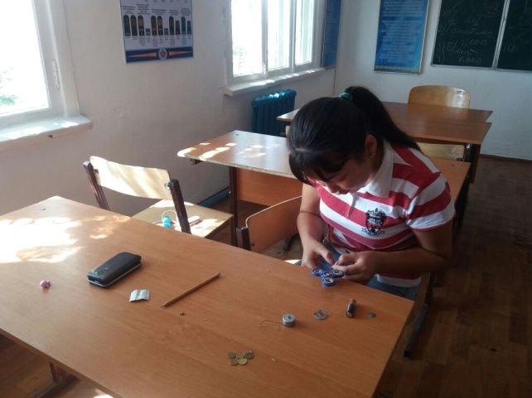
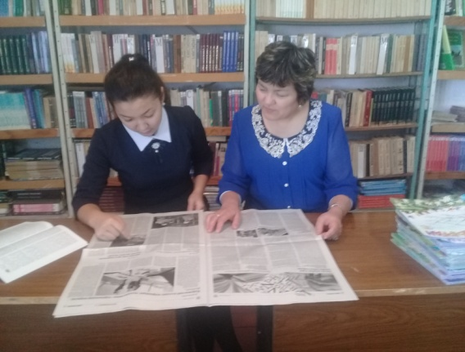
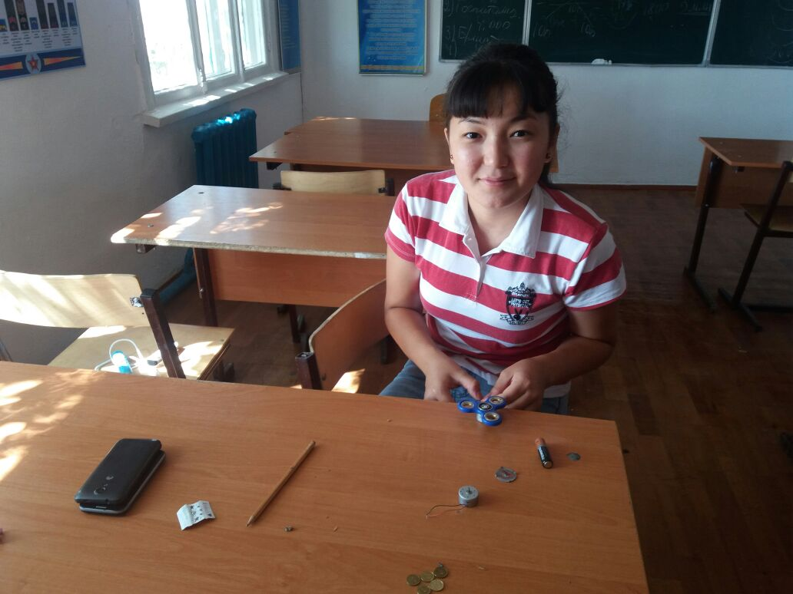
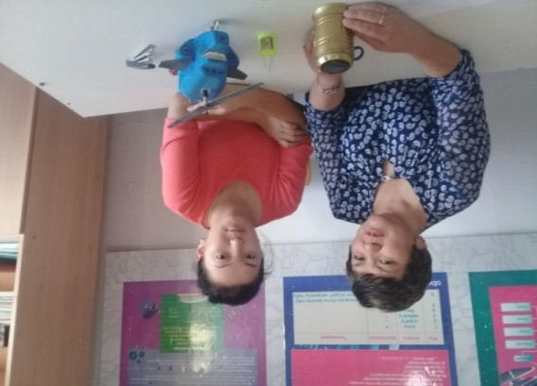
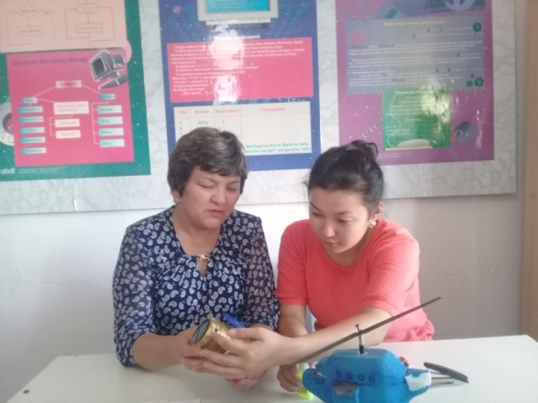
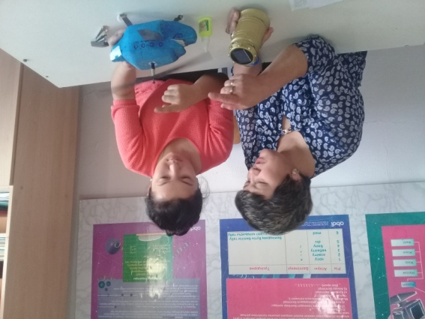
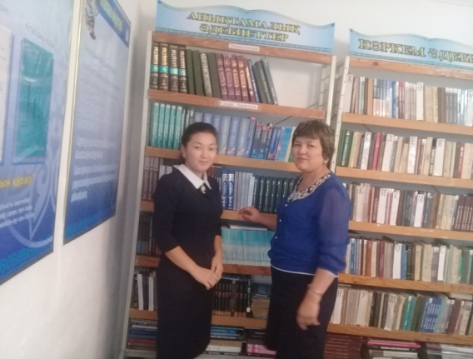
Жұмыстану сәттерінен

Slide 17
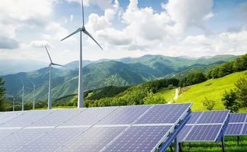
Күннен тоқ алатын батареяның тиімсіз жағы:
Батарея - қымбаттау
Үлкен орынды алады
Қатты соққы тисе сынып кетеді
Жыл мезгіліне байланысты ток береді
Түнде жұмыс істемейді
Күннен ток алатын батареяның тиімді жағы:
Салмағы аз
Мықтылығы
Қайта жөнделеді
Ұзақ уақыт жұмыс істейді
Қоршаған ортаға зиянын тигізбейді
Даусы шықпайды
Ең бастысы тегін ток және жылу алу

Slide 18
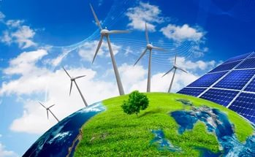
1. Ауа райына тәуелді
2. Өте шулы, сондықтан түнде жұмыс істемейді
3. Әуе және радио байланысқа кедергі келтіреді
4.Үлкен аумақты қажет етеді
Шикізат қажет емес
Ауаға зиянды заттар шығармайды

Slide 19
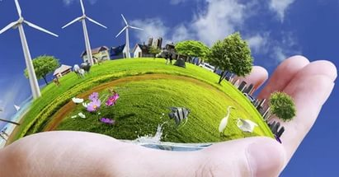
ҚОРЫТЫНДЫ
“Таза болса табиғат-аман болар адамзат», - деп дана қазақ халқы айтқандай адам әр кезде де табиғатпен тығыз байланыста өмір сүреді, оның байлықтарын пайдаланады және өз қызметі арқылы табиғатқа әсер етеді Еліміздің экономикасын тұрақты түрде соғатын және жасанды жел өзендерінен өндірілетін электр қуатын тұтынуға көшіру үшін небәрі 7-8 жыл уақыт жеткілікті. Аталған қуат көздеріне тән ортақ артықшылық – қазіргідей әрбір мың шақырымда бастапқы қуаттың 30 пайызын жоғалтатын ұзақ электр желілерін, аралық тасымалдау стансыларын салудың қажеті болмайды.Әр түрлі қуаттағы жел стансаларын кез –келген ауылдың, үйдің жанына орналастыруға болады. Жел энергиясын өндіру стансылары келешектегі бәсекелестік қабілеті жоғары тиімді қуат көздері болатынын ескерсек, онда бұл ғылыми жаңалықтары, өзіндік тың шешімдері бар ұсынылған жобаларды іске асыру – еліміз үшін өмірлік мәселе. Бұл өте зор энергия көзі, әрі көмір мен мұнайды, газды үнемдеуге және, әсіресе, қоршаған ортаны ластанудан сақтап қалуға мүмкіндік береді. Жел энергиясын пайдалануда биіктігі бірнеше км болатын трубиналар арқылы жел энергиясын ала отырып, оны әр түрлі мақсаттарда пайдалануға болатындығына кішкене болса да менде өз үлесімді қоссам деймін.

Slide 20
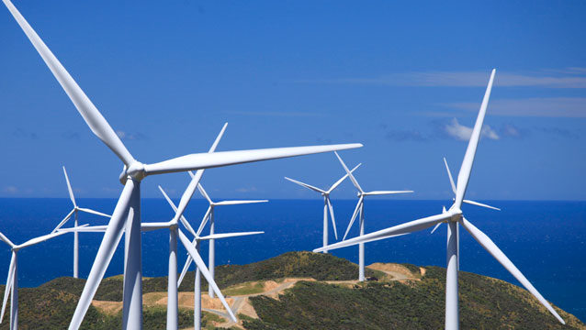
Пайдаланған әдебиеттер тізімі
Қазақстан Заман халықаралық қоғамдық – саяси газет .
№24 (1153) 15 маусым 2017 жыл [2.2] 10 бет
Егемен Қазақстан Жалпы ұлттық республикалық газет
№143 (29124) 28 шілде 2017 жыл [2.3] 12 бет
Ш.Қ.Биболов «Оқушы анықтамасы: Физика» Алматы,
«Арман –ПВ» баспасы, 2005 жыл [2.1] 9 бет
Физика курсы Авторы. А.БПерышкин 1960ж
Физика – математика журналы № 1, 2011ж 19 бет
Жас талап-kz 2011ж 14 бет
«Физика, математика және информатика» журналы № 4
2005 ж. 8 бет
7-11 сынып физика және астрономия оқулықтары
Мектеп баспасы 2004-2007 ж 18 бет

Slide 21
Ғылыми зерттеу күнделігі
Зерттеу тақырыбы: «Жел энергетикасы» Оқушының аты-жөні: Сауырбаева Назерке Саламатқызы
Мектеп, сынып: Жалпы білім беретін Жырақұдық орта мектебінің 11-сынып оқушысы
Жетекшінің аты-жөні: Уалиева Меруерт Жалғасбекқызы
№ | Жұмыс мазмұны | Зерттеу әдістері | Мерзімі | Ескерту
1 | Жел энергетикасы туралы мәліметтер жинақтау | Ақпарат жинау | Қыркүйек, 2016 жыл | Кітапхана баспасөздері мен жұмыстану
2 | Қазіргі уақытта жұмыс істеп тұрған электр станцияларының артықшылықтары мен кемшіліктерін анықтау. | Деректер жинау | Қазан | Жаңа деректермен жұмыстану
3 | Жел энергетикасын пайдалану жолдары | Зерттеу жүргізу | Қараша | Іздену
4 | Географиялық және метеорологиялық ерекшеліктері | Іздену | Қаңтар, 2017ж | Материалдармен жұмыс
5 | Күннен ток алатын жел қондырғысының материалдарын жинақтау | Жұмыстану | Наурыз | Зерттеу
6 | Дайындалған зерттелген материалдарды өңдеу | Жұмыстану | Сәуір | Іздену
7 | Жел энергетикасы туралы теориялық сауаттылықты практикамен ұштастыру | Іздену | Мамыр | Ізденіс жұмыстары
8 | Күннен ток алатын құрылғы жасау | Жұмыстану | Шілде | Материалдармен жұмыс
9 | Презентация жасап жұмыстану | Power point пен жұмыстану | Тамыз | Презентация жасау
10 | Интербелсенді тақтамен жұмыстанып, жобаны қорғауға дайындалу | Жоба қорғауға дайындық жүргізу | Қыркүйек 2017 жыл | Жоба қорғау
// | Жұмыс мазмұны | Зерттеу әдістері | Мерзімі | Ескерту
1 | Жел энергетикасы туралы мәліметтер жинақтау | Ақпарат жинау | Қыркүйек, 2016 жыл | Кітапхана баспасөздері мен жұмыстану
2 | Қазіргі уақытта жұмыс істеп тұрған электр станцияларының артықшылықтары мен кемшіліктерін анықтау. | Деректер жинау | Қазан | Жаңа деректермен жұмыстану
3 | Жел энергетикасын пайдалану жолдары | Зерттеу жүргізу | Қараша | Іздену
4 | Географиялық және метеорологиялық ерекшеліктері | Іздену | Қаңтар, 2017ж | Материалдармен жұмыс
5 | Күннен ток алатын жел қондырғысының материалдарын жинақтау | Жұмыстану | Наурыз | Зерттеу
6 | Дайындалған зерттелген материалдарды өңдеу | Жұмыстану | Сәуір | Іздену
7 | Жел энергетикасы туралы теориялық сауаттылықты практикамен ұштастыру | Іздену | Мамыр | Ізденіс жұмыстары
8 | Күннен ток алатын құрылғы жасау | Жұмыстану | Шілде | Материалдармен жұмыс
9 | Презентация жасап жұмыстану | Power point бағдарламасында жұмыстану | Тамыз | Презентация жасау
10 | Интербелсенді тақтамен жұмыстанып, жобаны қорғауға дайындалу | Жоба қорғауға дайындық жүргізу | Қыркүйек | Жоба қорғау
Мектеп директоры: Е.Ж.Супугалиев

Slide 22
НАЗАРЛАРЫҢЫЗҒА
РАХМЕТ!!!

